Slide 1
Stack
한승훈

Slide 2
차례
Stack이란?
Stack 으로 구현된 기술 및 개념
자바에서의 Stack
자바에서의 Deque
JS에서의 Stack
문제 풀기

Slide 3
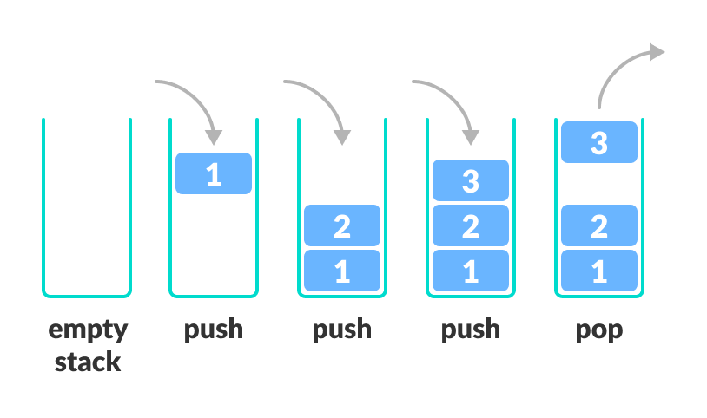
1. Stack 이란?
Stack 의 사전적 정의는 “쌓다”, “더미” 를 의미한다. 상자에 물건을 쌓아 올리듯이 데이터를 쌓는 구조라고 할 수 있다.
Stack 은 마지막 저장한 데이터를 가장 먼저 꺼내는 특징이 있는데, 이러한 자료의 구조를 LIFO(Last In First Out) 라고 한다. Queue의 경우 LILO (Last In Last Out) 인 것과 대조된다.

Slide 4
2. Stack 으로 구현된 기술 및 개념
함수 호출 스택(Call Stack) : 프로그램이 함수를 호출할 때마다 호출 정보를 Stack에 저장
운영 체제의 프로세스 관리 : 각 프로세스는 스택을 이용해서 실행 흐름을 관리한다. Context Switching 시 스택에 프로세스 상태를 저장하고 복구하는데 사용한다.
브라우저의 뒤로 가기/ 앞으로 가기 : 방문한 페이지의 기록을 Stack 으로 기록한다.
Bitcoin Script 또한 스택 기반의 프로그래밍 언어이다.

Slide 5
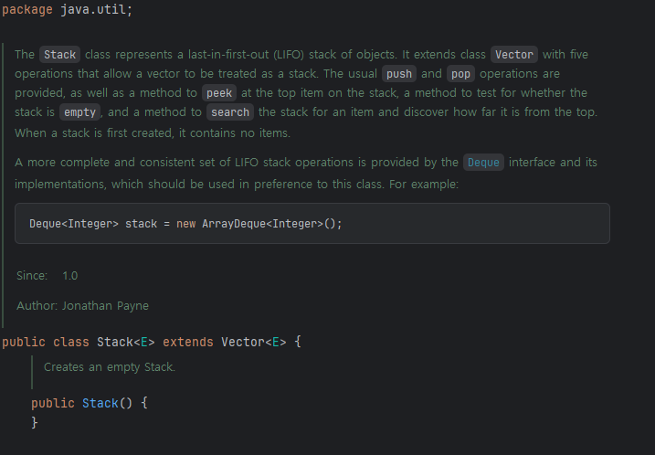
3. 자바에서의 Stack
자바의 Stack 클래스는 Vector 클래스를 상속받아 Thread-safe 하다는 특징이 있다.
Collection 이 없었던 자바 초창기에 유일한 동적 배열 구현체가 Vector 이었기 때문에 상속.

Slide 6
3. 자바에서의 Stack
Boolean empty() : Stack이 비어있는지 확인
Object peek() : Stack의 맨 위 객체를 반환, 비어있으면 EmptyStackException
Object pop() : Stack의 맨 위 객체를 꺼내고 반환, 비어있으면 EmptyStackException
Object push(Object item) : Stack에 item을 저장한다.
Int search(Object o) : Stack에서 주어진 객체(o)의 위치를 찾고 인덱스를 반환, 못 찾을 경우 -1을 반환. 배열과 달리 위치가 0이 아닌 1부터 시 작한다.
Int size() : Stack 안에 존재하는 원소의 개수 반환
Int capacity() : Stack 의 용량 반환. 초기 용량은 10 이며, 초과하면 2배 증가

Slide 7
3. 자바에서의 Stack
But ! Vector 클래스의 경우 기본적으로 동기화된 메서드를 제공해서, 이는 필요하지 않은 환경에서 성능을 저하시키는 요인이 된다.
정확히는 pop(), peek(), search() 가 synchronized 선언된 메서드임.
Stack 에서 push(), pop() 이 대표적인 동작이지만, Vector 내에 존재하는 add() 메서드도 사용은 가능하게됨. 의도치 않은 동작이 실행되면서 오류를 범하게 됨.
EX ) Add(0,”element”); -> 0번째 index에 원소를 집어넣는 행위 (Stack의 LIFO 위반)

Slide 8
3. 자바에서의 Stack
그래서 자바에서 Stack 클래스는 deprecated 되었음. Java 진영에서 사용하지 않는 것을 권장함.
=> Deque 클래스를 사용하자!!!

Slide 9
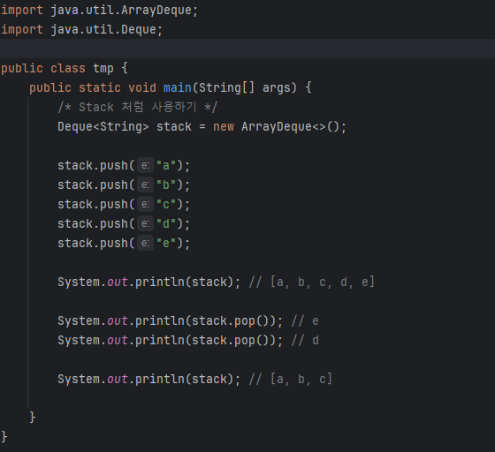
4. 자바에서의 Deque

Slide 10
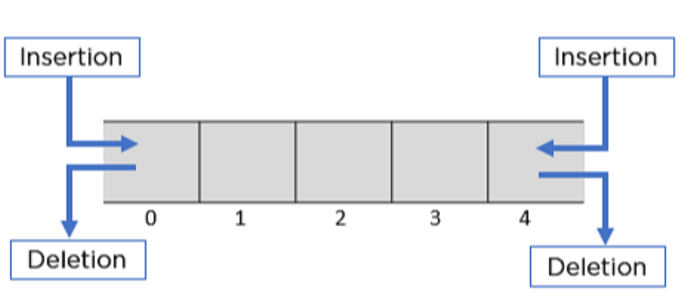
4. 자바에서의 Deque
양쪽에서 삽입, 삭제가 가능!

Slide 11
4. 자바에서의 Deque
Stack | Deque | 설명
Push(E item) | addFirst(E item) or push(E item) | 스택의 맨 위에 요소 추가
Pop() | removeFirst() or pop() | 스택의 맨 위 요소 제거하고 반환
Peek() | peekFirst() | 스택의 맨 위 요소 반환, 제거x
Empty() | isEmpty() | 스택이 비어있는지 확인
Search() | x | 스택 내 원소의 위치를 검색

Slide 12
4. 자바에서 Deque 구현체
ArrayDeque : 배열 기반의 구현체이다.
내부적으로 동적 배열을 사용해서 구현하므로 원소들이 메모리에 연속적으로 위치한다.
LinkedList : 연결 리스트 기반 구현체이다.
내부적으로 이중 연결 리스트를 사용해서 구현해서 원소들이 메모리에 임의대로 존재할 수 있다.

Slide 13
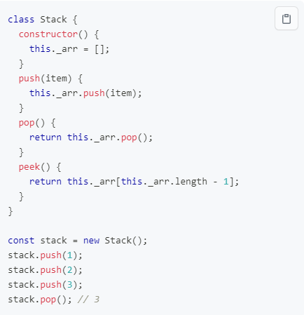
5. JS에서의 Stack
직접적인 Stack 자료구조는 없음.
대신 배열을 이용해서 구현해야 한다.

Slide 14
6. 문제 풀기
예제 문제 : https://school.programmers.co.kr/learn/courses/30/lessons/12909
과제 문제1: https://school.programmers.co.kr/learn/courses/30/lessons/42584
과제 문제2 : https://www.acmicpc.net/problem/12789

